Slide 1

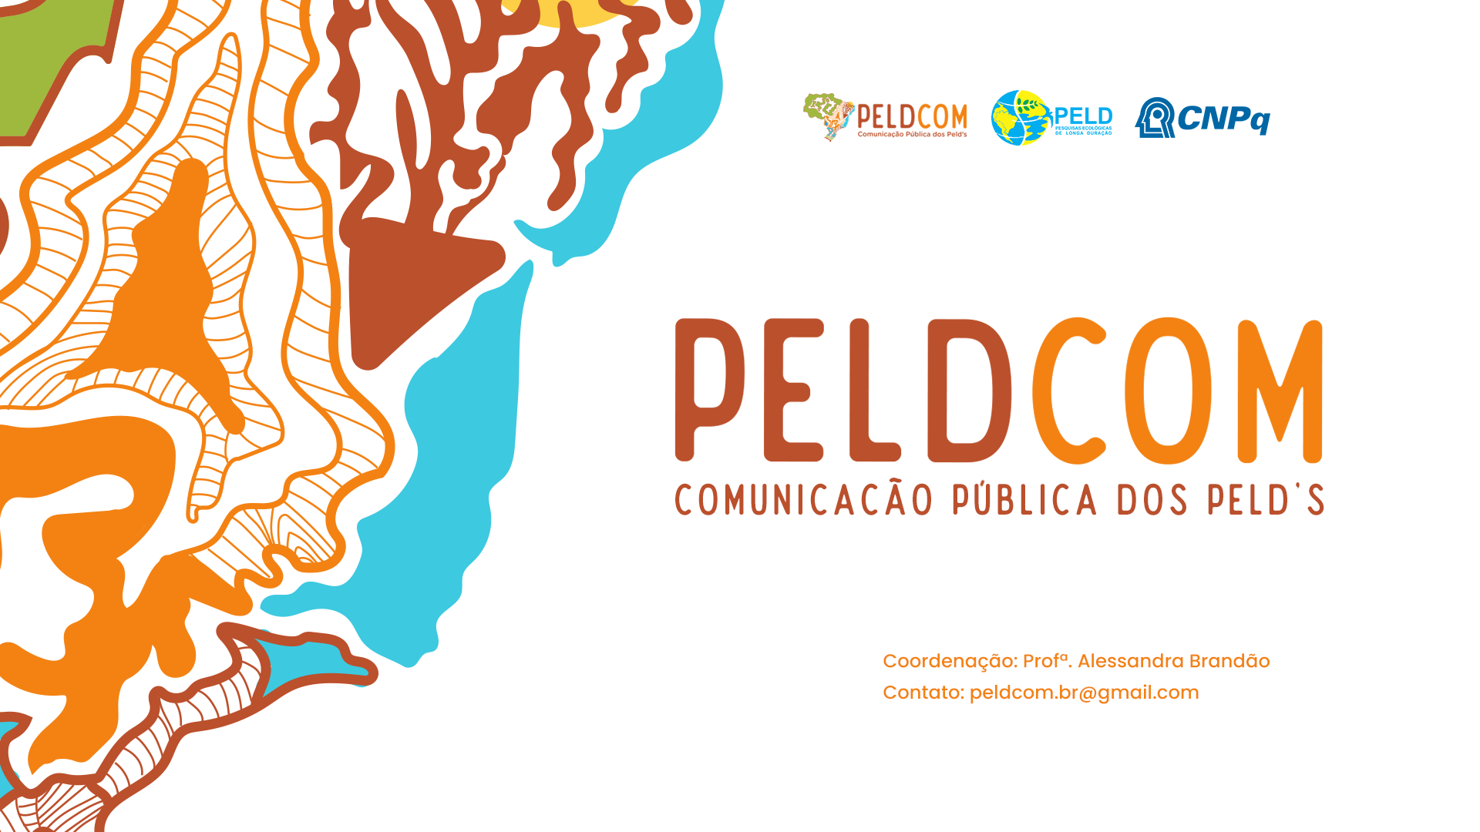
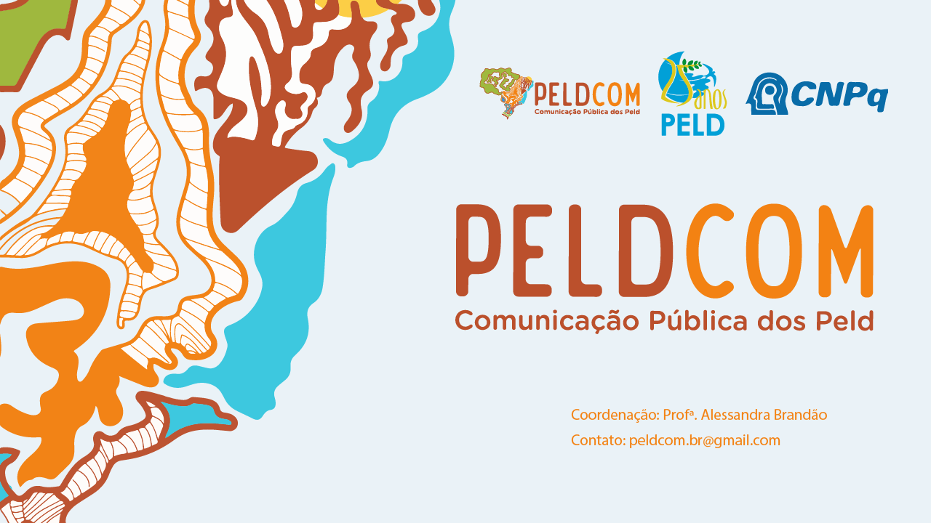
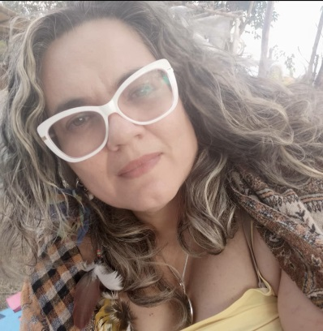

EQUIPE DO PROJETO
[ALESSANDRA GOMES BRANDÃO]. Jornalista, especialista em Divulgação Científica. Mestre em Meio Ambiente. Doutora em História e Filosofia das Ciências. Professora do Programa de Pós-Graduação em Ecologia e Conservação
[MÁRCIA ELISABETH DEMENSTSHUK]. Mestre em Jornalismo pelo Programa de Pós-Graduação em Jornalismo da Universidade Federal da Paraíba.
Coordenadora do Projeto
[ROSTAND ALBUQUERQUE MELO]. Doutor em Ciências Sociais pela Universidade Federal de Campina Grande. Professor do Curso de Jornalismo na Universidade Estadual da Paraíba - UEPB.
[ZULMIRA NÓBREGA PIVA DE CARVALHO]. Doutora em Cultura e Sociedade pela Universidade Federal da Bahia. Coordenadora do Programa de Pós-Graduação em Jornalismo da UFPB.
[FERNANDO FIRMINO DA SILVA]. Doutor em Comunicação e Cultura Contemporâneas pela Universidade Federal da Bahia. Professor do Programa de Pós-Graduação em Jornalismo na UFPB.

Slide 2

PELDCOM:
A experiência de um projeto de comunicação pública da ciência em um programa de biodiversidade
Profa.Dra. Alessandra Gomes Brandão
Prof. Dr. Rostand de Albuquerque Melo
Prof. Dr. Fernando Firmino da Silva
Profa. Ms. Karla Kátia Mousinho Gualberto
Ms. Márcia Elizabeth Dementshuk
Alexandre Liberato de Siqueira e Silva

Slide 3

Chamada CNPq/MCTI/CONFAP-FAPs/PELD Nº 21/2020 –
Programa de Pesquisa Ecológica de Longa Duração – PELD
1.2.2 - Apoiar o desenvolvimento de um (01) projeto de comunicação pública da ciência para o Programa PELD, articulado com a rede de sítios de pesquisa PELD
a)Ampliação e potencialização da divulgação científica produzida pelos sítios PELD para um público mais amplo, de modo a influenciar a tomada de decisão na gestão ambiental e fortalecer o engajamento da sociedade na conservação ambiental e da biodiversidade...
b) Reconhecimento do direito à informação, da cidadania, da cultura científica e da troca de saberes e valorização da percepção pública da ciência e da compreensão das relações entre ciência, tecnologia, sociedade e ambiente;
c) Valorização de metodologias e perspectivas participativas e cooperativas de comunicação pública da ciência, em diálogo com os pesquisadores dos sítios PELD e os diferentes públicos envolvidos e em consonância com as diretrizes da Chamada PELD;
d) Promoção da integração e articulação de coordenadores de sítios e pesquisadores do PELD na proposta do projeto de comunicação pública da ciência para o Programa.

Slide 4
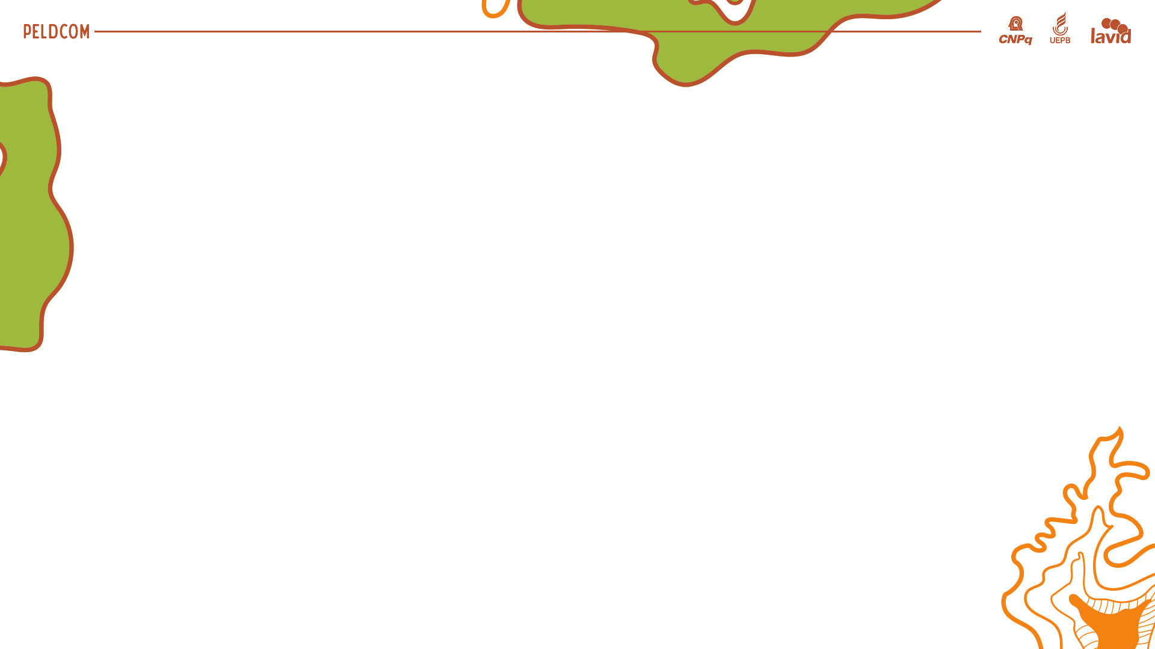
PRÍNCIPIOS DO PELDCOM
Busca por estratégias capazes de chamar para o diálogo diferentes públicos;
Respeito ao direito à informação e à apropriação social do conhecimento;
Atenção à complexa relação entre ciência, tecnologia, sociedade e ambiente (CTSA), evitando reforçar visões distorcidas da ciência;
Atenção aos modelos de comunicação adequados à cada atividade proposta;
Foco na capacidade de atender a todos os sítios, por meio de uma proposta de comunicação digital (rede);
Equilíbrio entre atividades realizadas pelo PELDCOM e as equipe de cada sítio PELD, por meio de capacitações e orientações em CPC

Slide 5
As diferentes estratégias propostas
● Públicos:
Comunidades no entorno dos sítios;
Imprensa;
Gestores Ambientais;
(d) Agências de fomento.
● As ações envolvem:
(a) Rede de Comunicação PELD;
(b) Comunicação Digital;
(c) Compreensão Pública da Ciência.

Slide 6
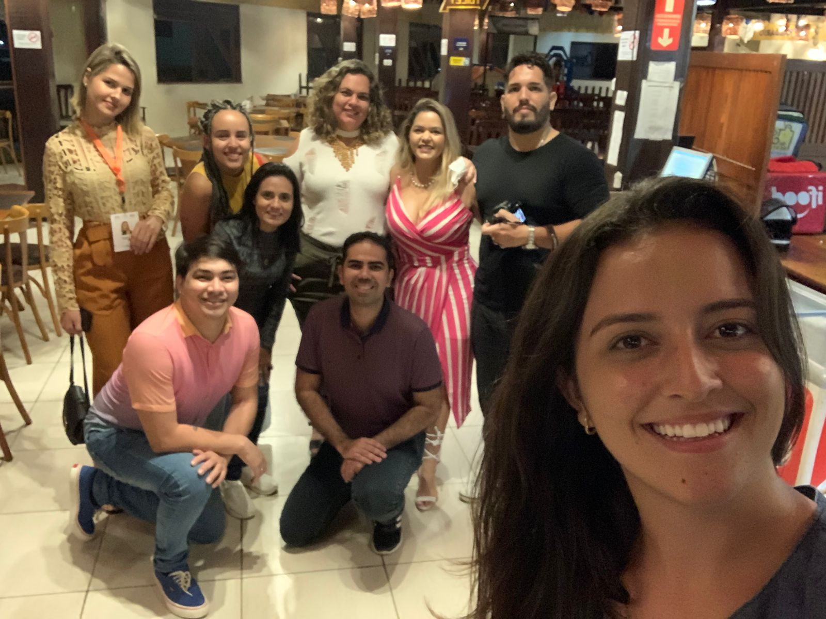

Slide 7
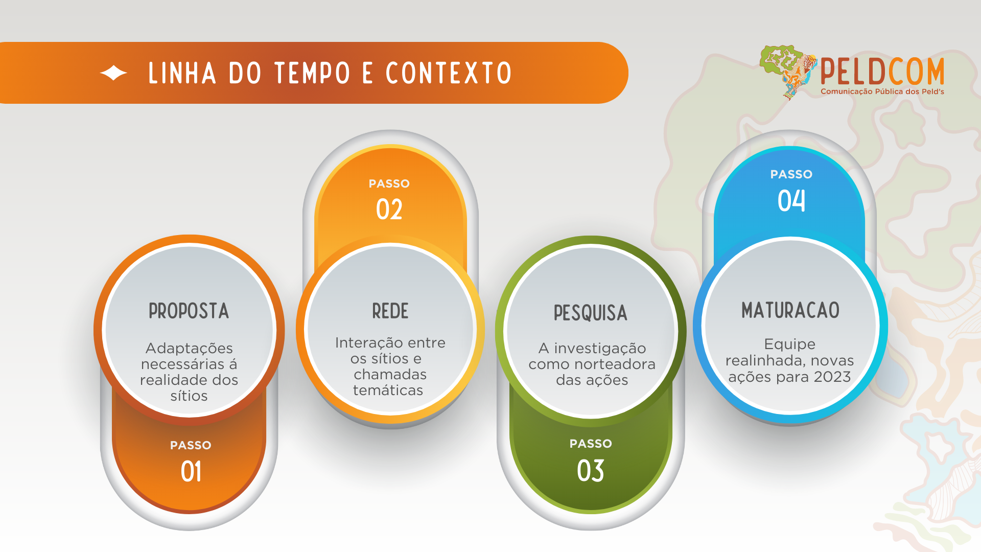

Slide 8
LINHAS DE TRABALHO
1.Chamadas PeldCom
a. 07 chamadas anuais
2. Pauta Espontânea
a. Nas reuniões periódicas
b. Dentro do espaço da rede (ciência no cotidiano)
3.Produção dos Sítios
Publicação de artigos
Eventos da área
4. Diálogo com a sociedade
Públicos no entorno
c. Ciência Cidadã
5. Atendimento individual
Orientação sobre planos de comunicação
6. Sugestões dos sítios
a. Proposta dos pesquisadores

Slide 9

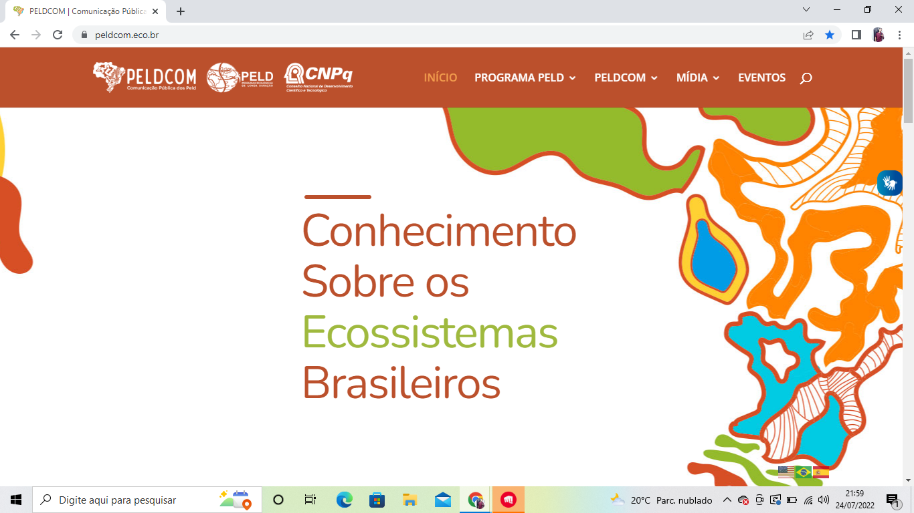
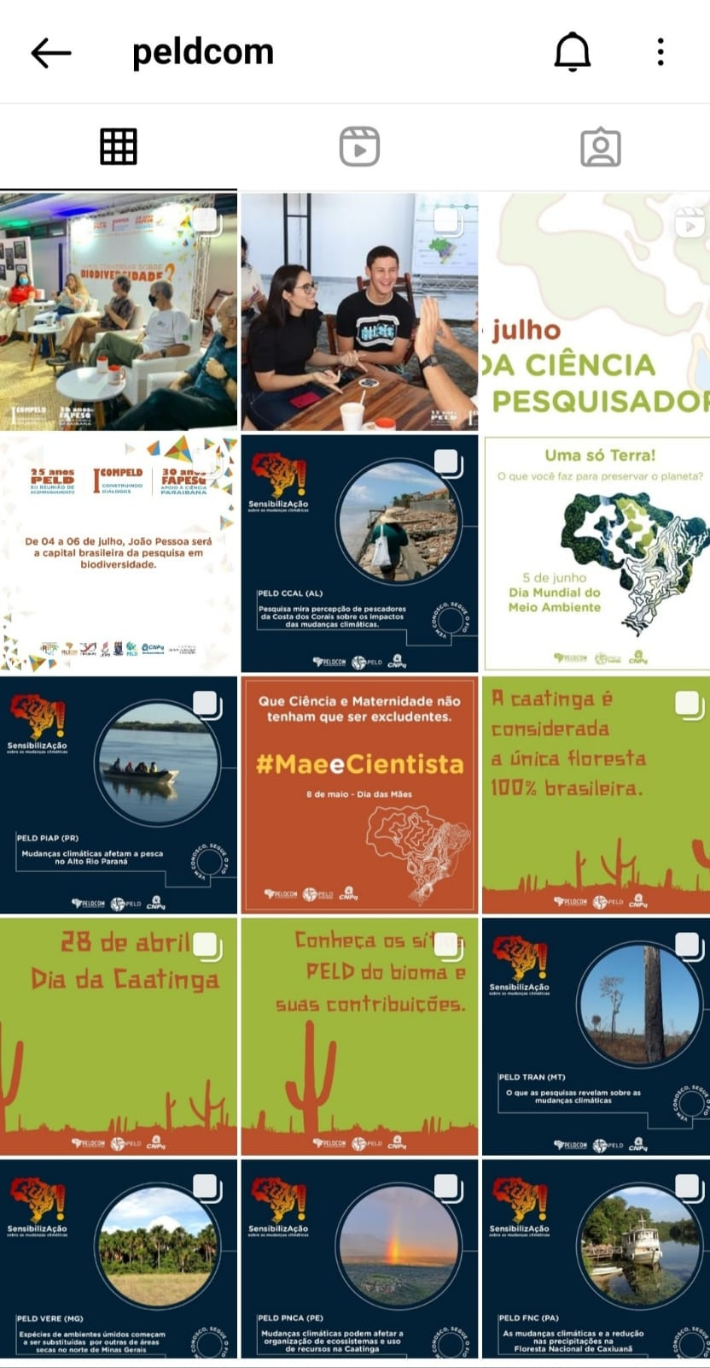
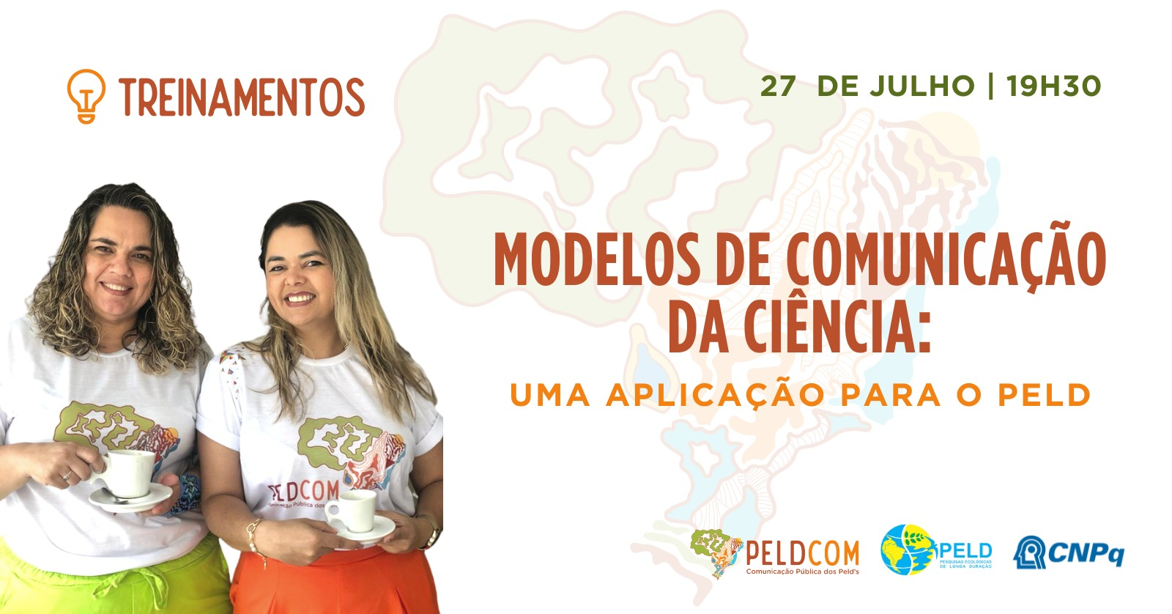
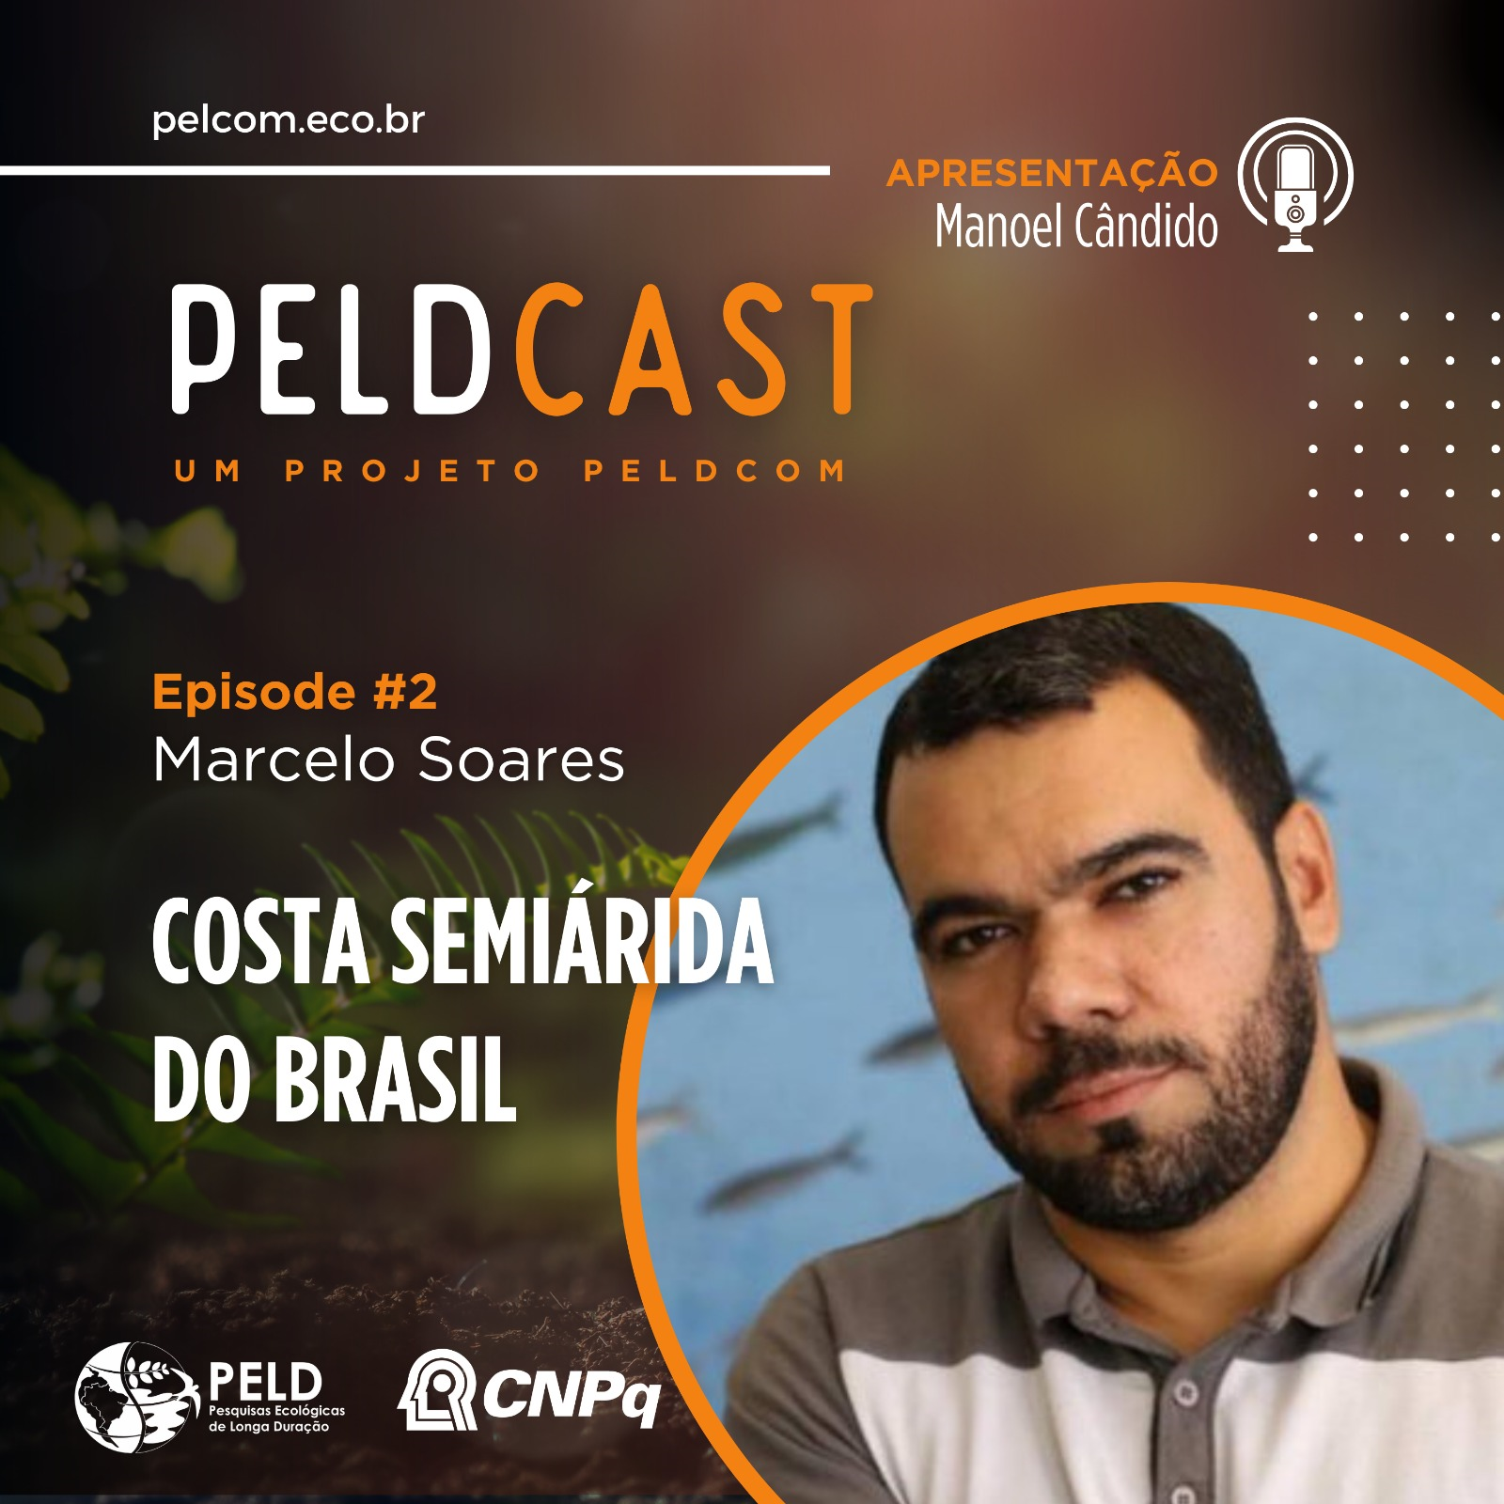
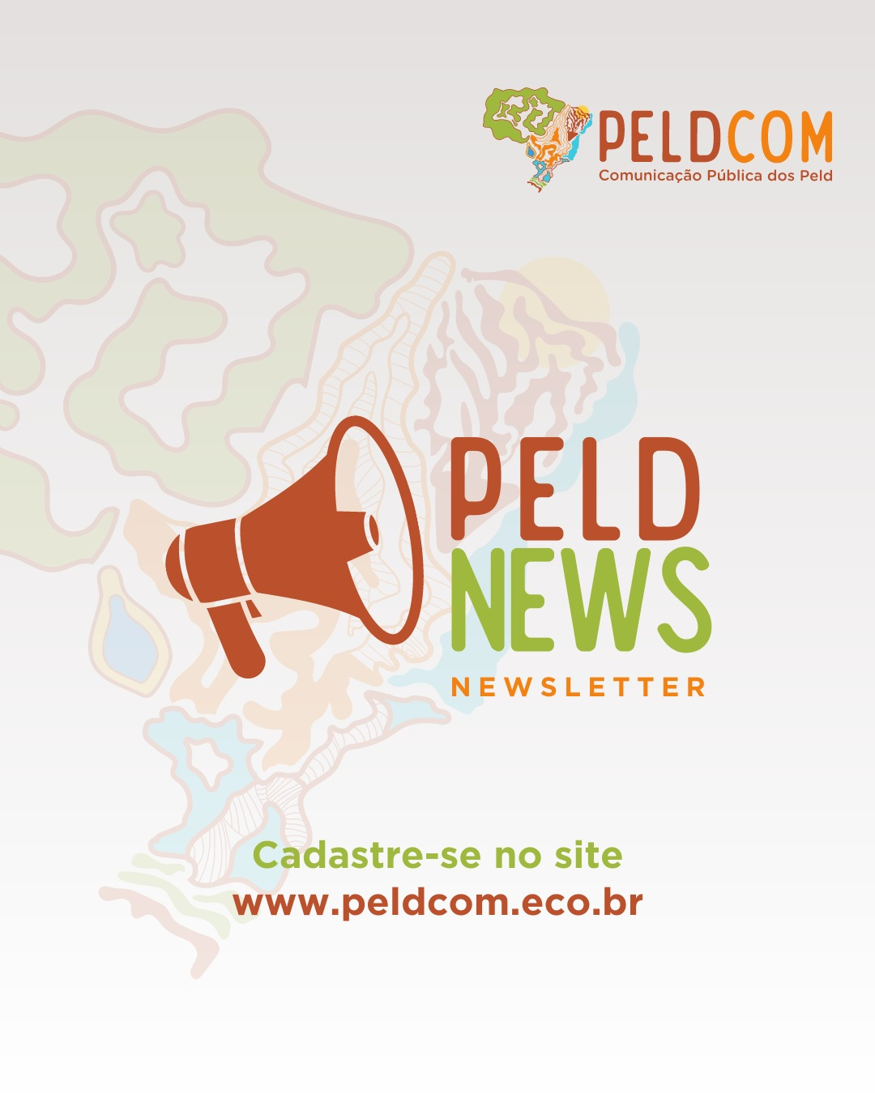
PRODUTOS PELDCOM

Slide 10
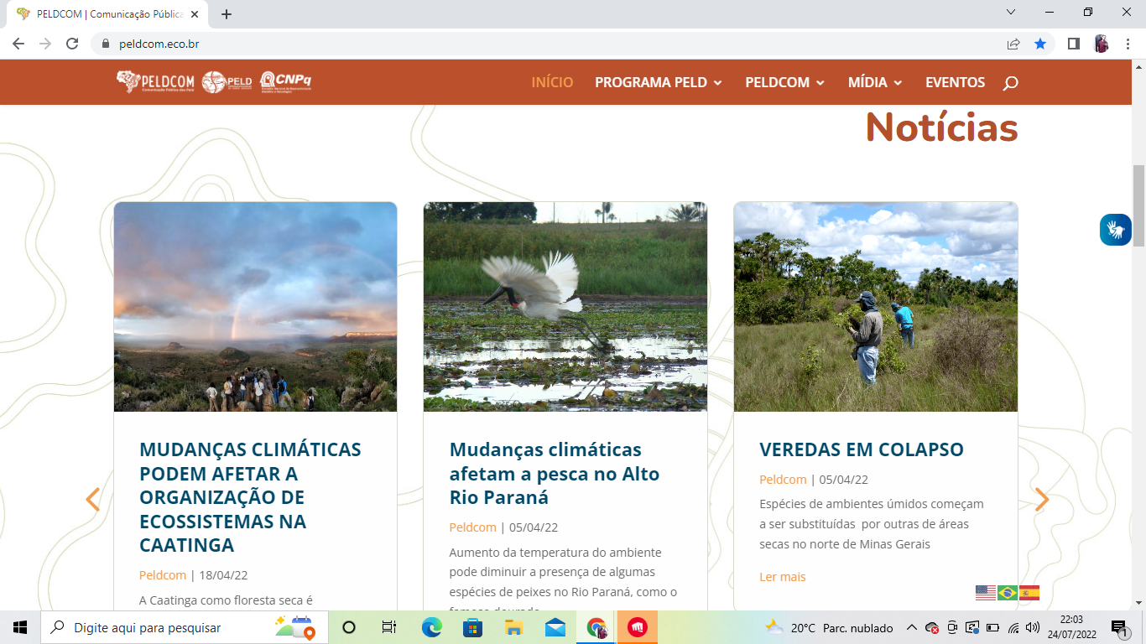

Slide 11
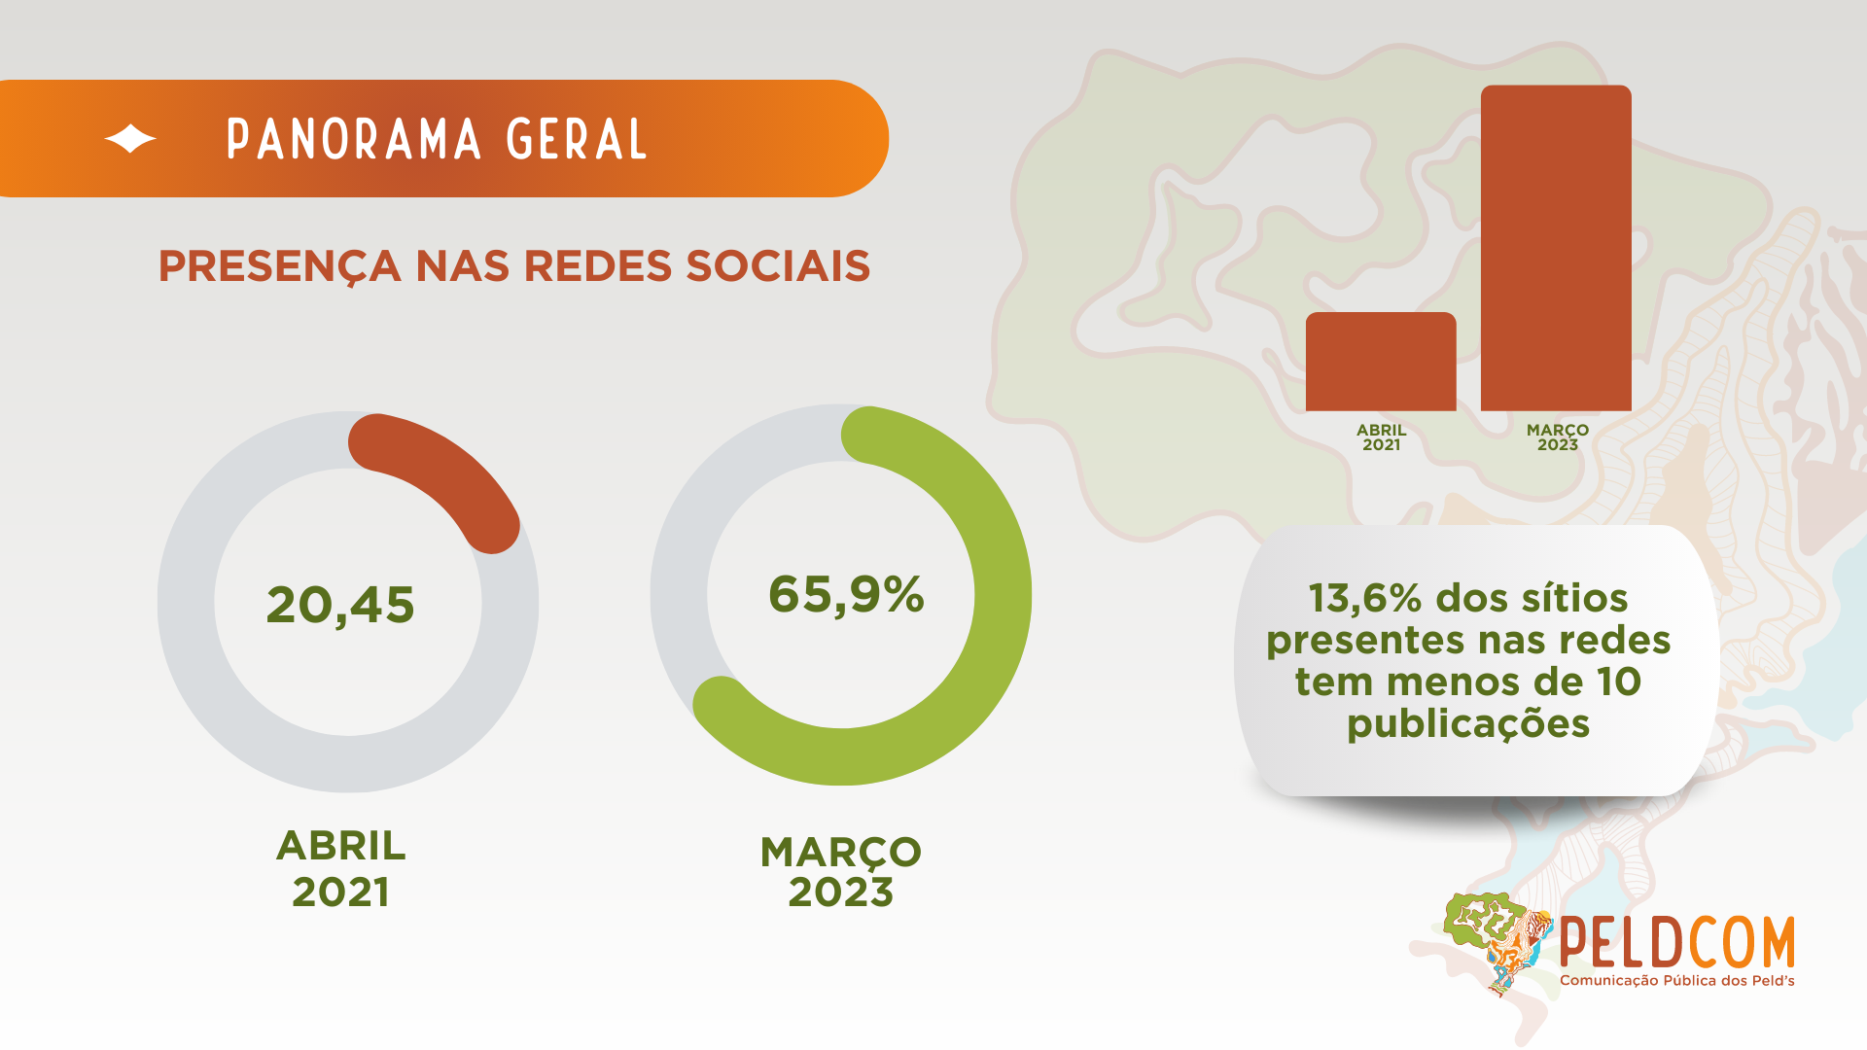

Slide 12
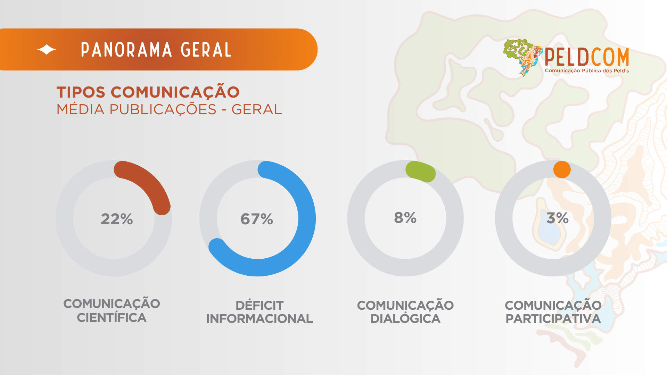

Slide 13
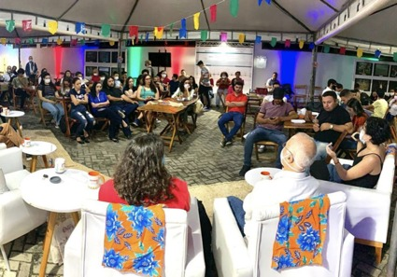

Slide 14
